Slide 1
2021.12.25 (假日加班)
工作日報
記錄人：葉柏漢
記錄日期：2021.12.25
工作時間：
08:30~17:30

Slide 2

本日工作事項
Day work
撰寫excel系統交接的文件

Slide 3
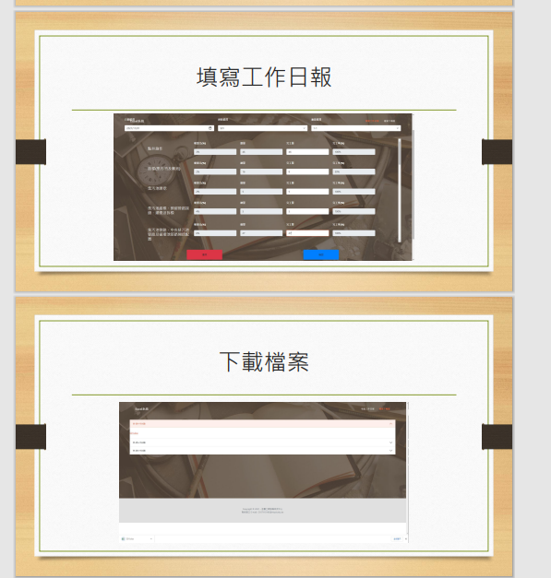
撰寫excel系統交接的文件
Project designing

Slide 4
謝謝觀看

